Slide 1
Аналитический отчет
муниципальное общеобразовательное учреждение
«Деевская средняя общеобразовательная школа»
Учителя информатики и ИКТ
Бычковой Алёны Леонидовны

Slide 2
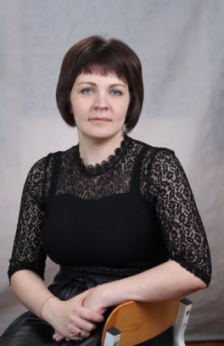
Сведения о педагоге
№1
№2
№3
№4
№5
Образование
Высшее в 2011 году закончила «Уральский государственный педагогический институт»
Квалификация
Присуждена степень Бакалавра педагогики по направлению «Педагогика»
Стаж педагогической работы
по специальности - 5 лет;
в данной должности - 5 лет;
в данном учреждении - 5 лет.

Slide 3
Основные направления деятельности
1. Привлечение учащихся к проектной и исследовательской деятельности.
2. Организация работы с одарёнными детьми и детьми с ОВЗ.

Slide 4
Цель моей педагогической деятельности
индивидуальный подход к успешному личностному развитию каждого обучающегося через урочную и внеурочную деятельность.

Slide 5
Задачи
1.Создание условий для раскрытия индивидуальных способностей каждого учащегося через внедрение приёмов, форм и методов организации взаимодействия участников образовательного процесса.
2.Создание условий для самореализации личности учащихся, развитие их творческих способностей.
3. Оценивание деятельности ученика не только по конечному результату , но и по процессу его достижения.
4. Наиболее эффективно использовать нетрадиционные формы проведения уроков, различные методы и средства, способствующие повышению качества урока

Slide 6
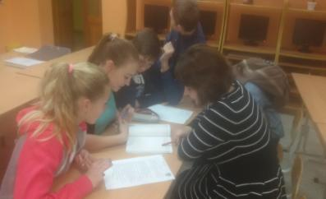
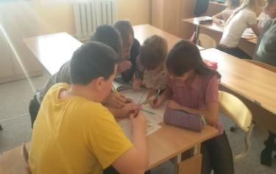
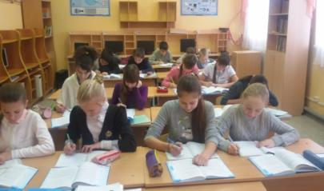
Создание благоприятного психологического климата при организации образовательного процесса, атмосферу взаимопонимания, толерантности, взаимопомощи.

Slide 7
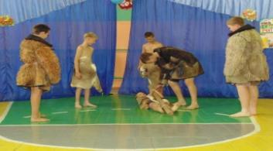
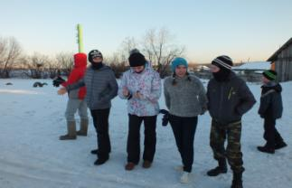
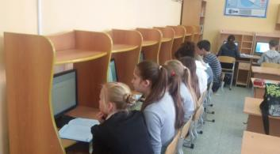
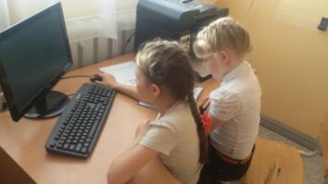
Развитие способностей к обучению через творческую деятельность

Slide 8
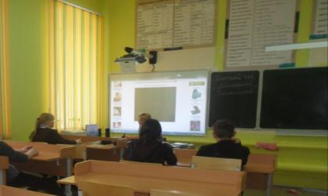
Формирование учебно-познавательной мотивации обучающихся

Slide 9
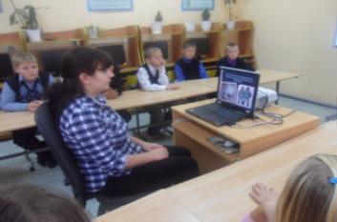
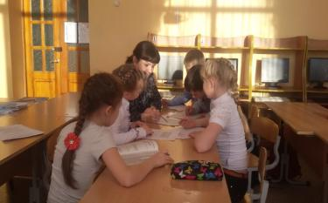
Владею культурой письменной и устной речи, обладаю педагогическим тактом

Slide 10
В своей профессиональной деятельности основываюсь на нормативно правовые документы
1.Закон « Об образовании в Российской Федерации» от 29.12.2012 №273-ФЗ.
2. Федеральный компонент государственного образовательного стандарта основного общего и среднего (полного) общего образования (базовый уровень), утвержденный приказом Министерства образования РФ № 1089 от 05.03.2004
3. Федеральный базисный учебный план для основного общего и среднего (полного) общего образования, утвержденный приказом Министерства образования РФ № 1312 от 09.03.2004
4. Приказ Министерства образования РФ от 05.03.2004г №1089 « Об утверждении федерального компонента государственных образовательных стандартов начального общего, основного общего и среднего (полного) общего образования»
5. Примерная программа по информатике и ИКТ для учеников 8-11 классы.
6. Образовательная программа основного общего и среднего (полного) общего образования МОУ «Деевская СОШ» утвержденная приказом № 33-од от 31.08.2016 года.
7. Календарный учебный график, учебный план МОУ « Деевская СОШ» на 2016- 2017 учебный год.
8. Устав «МОУ «Деевская СОШ» Утвержден Постановлением Администрации муниципального образования Алапаевское от 27.04.2015 года №418.

Slide 11
Ориентация целей профессиональной деятельности на достижение предметных и метапредметных результатов, реализация рабочих программ по предметам деятельности

Slide 12
Использование современных образовательных технологий
Педагогические технологии
Урок -игра
Проблемное обучение
Дифференцированное обучение
Здоровьесберегающие
Исследовательский метод
Обучение в сотрудничестве
Учебные проекты

Slide 13
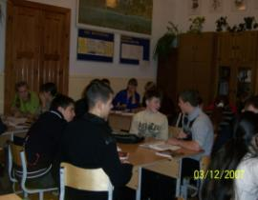
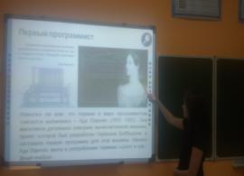
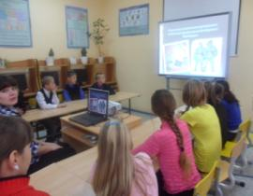
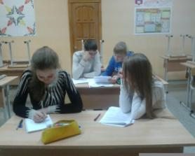
Современные образовательные технологии

Slide 14
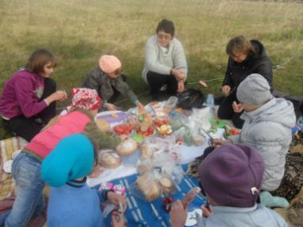
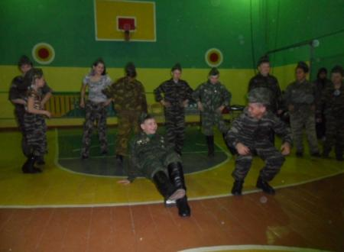
Развитие коммуникативных способностей обучающихся, формирование коллектива обучающихся

Slide 15
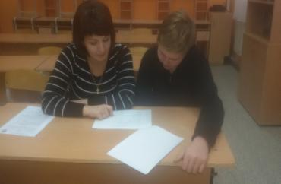
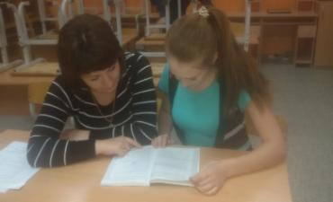
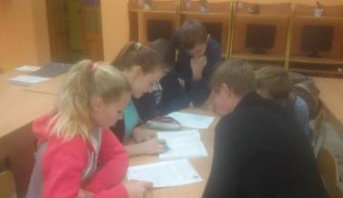
Дифференцированный и индивидуальный подходы к обучению и воспитанию

Slide 16
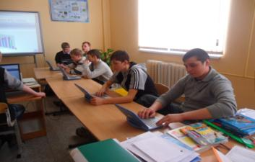
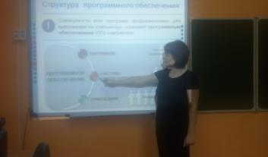
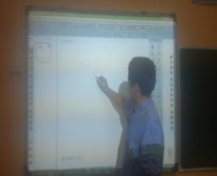
Использование информационно-коммуникационных технологий

Slide 17
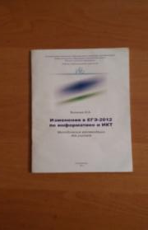
Методическое обеспечение в соответствии с требованиями Основной общеобразовательной программы образовательного учреждения

Slide 18
Признание профессиональных успехов

Slide 19
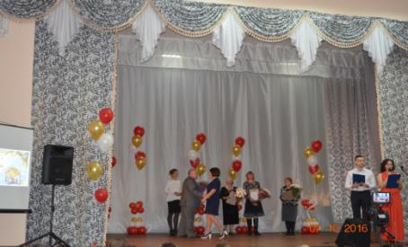
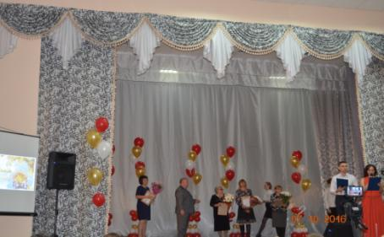
МОИ ГРАМОТЫ

Slide 20
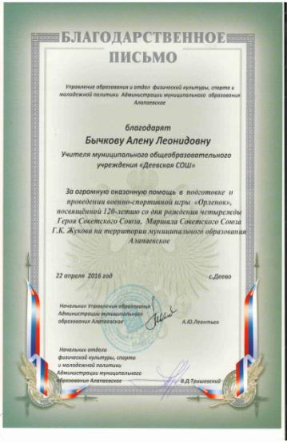
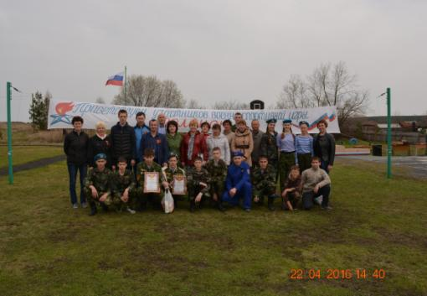
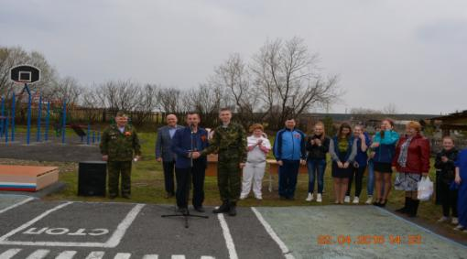
МОИ ГРАМОТЫ

Slide 21
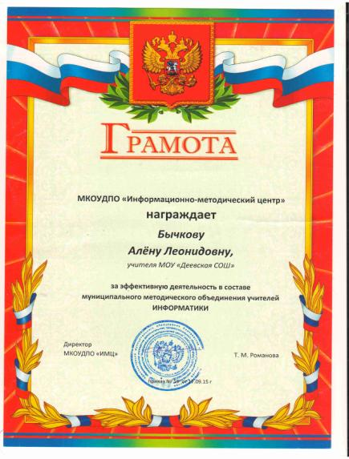

Slide 22
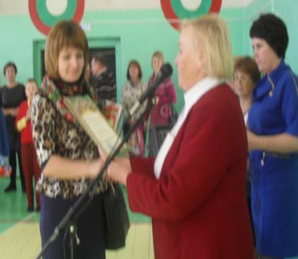

Slide 24
За межаттестационный период средний качественный показатель знаний учащихся составил

Slide 25
Качество обученности учащихся

Slide 26
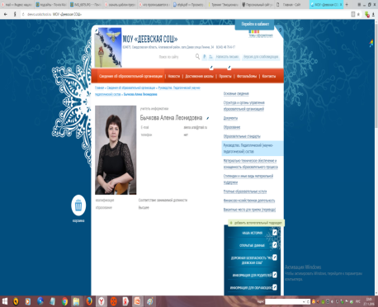
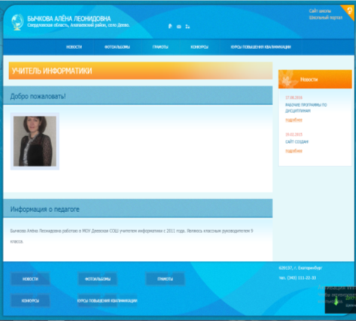
Школьный сайт
Личный персональный сайт

Slide 27
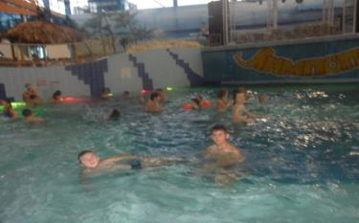
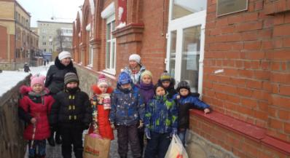
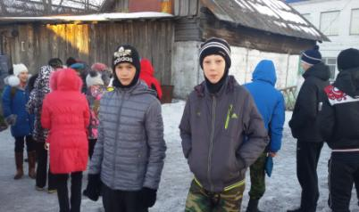
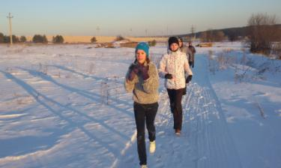
Внеурочная деятельность

Slide 28
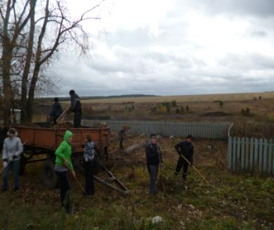
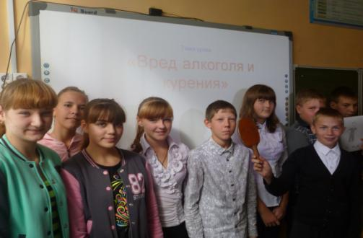
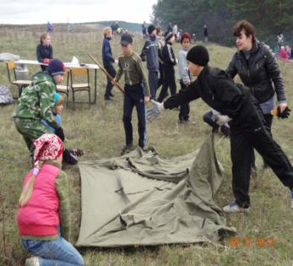
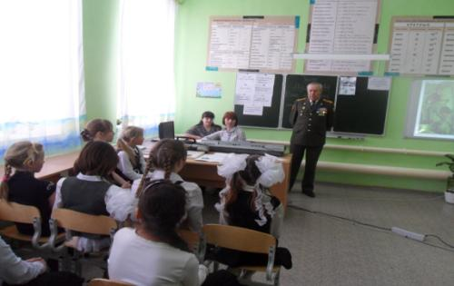

Slide 29
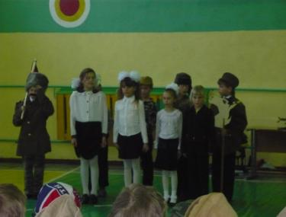
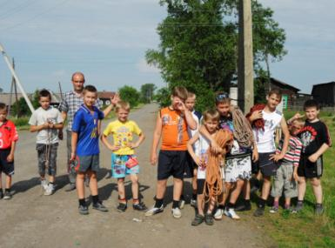
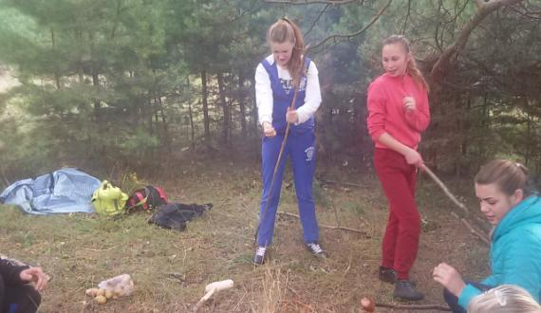

Slide 30
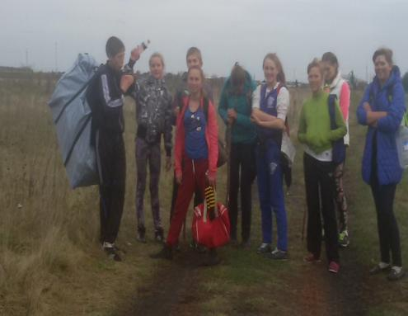
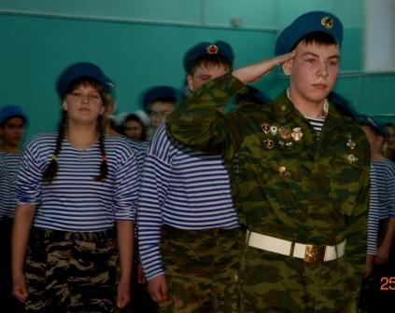
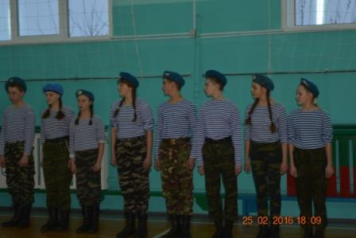
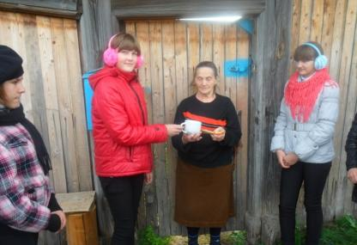

Slide 31
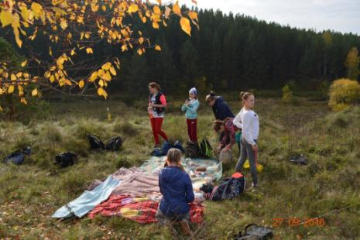
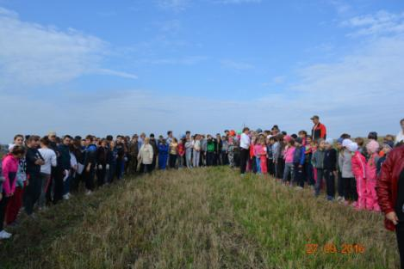
Туристический школьный слёт

Slide 32
Туристический школьный слёт

Slide 34
Результаты школьных олимпиад
ГОД | ПОБЕДИТЕЛЬ | ПРИЗЁР
2014 | 0 | 5
2015 | 2 | 7
2016 | 3 | 10

Slide 35
Международная олимпиада по основам наук

Slide 36
Общероссийская предметная олимпиада «Олимпус»

Slide 37
Участие во Всероссийской акции «Час кода»

Slide 38
За участие в игре получили сертификат.

Slide 39
Участие в конкурсе компьютерной графики «День Победы» среди учащихся школ Алапаевского района

Slide 40
Участие в международном конкурсе «Мириады открытий по информатике»

Slide 41
Участие в областном социально педагогическом проекте «Будь здоров»

Slide 42
По итогам проекта мои ученики заняли I место в районе.

Slide 43
В 2014 году курсы для пенсионеров «Электронный гражданин»

Slide 46
Участие в работе методического объединения учителей информатики

Slide 47
Курсы повышения квалификации

Slide 49
Общественная деятельность

Slide 50
Общественная деятельность

Slide 51
Распространение собственного опыта
Открытый педагогический совет (совместно со школой №5 города Режа) по теме «Подготовка к ЕГЭ» (2012год)
Открытые уроки для родителей и учителей школы

Slide 52
Являюсь экспертом по профилю профессиональной деятельности на уровне образовательной организации.

Slide 53
Перспективный план на 2016-2021 год
1. Реализация ФГОС ОО на уроках информатики.
2. Освоение технологии мониторинга УУД.
3. Работа с одарёнными детьми, разработка адаптированной программы для детей с ЗПР.
4. Принимать участие в профессиональных конкурсах

